Slide 1
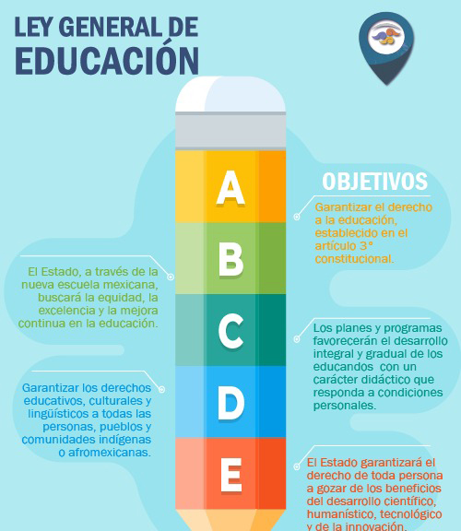
Ley general de educación
Angélyca Pamela Rodríguez de la Peña.

Slide 2
Garantiza el derecho a la educación reconocido en el artículo 3o. de la Constitución Política de los Estados Unidos Mexicanos y en los Tratados Internacionales de los que el Estado Mexicano sea parte, cuyo ejercicio es necesario para alcanzar el bienestar de todas las personas. Sus disposiciones son de orden público, interés social y de observancia general en toda la República.

Slide 3
Su objeto es regular la educación que imparta el Estado -Federación, Estados, Ciudad de México y municipios-, sus organismos descentralizados y los particulares con autorización o con reconocimiento de validez oficial de estudios, la cual se considera un servicio público y estará sujeta a la rectoría del Estado. La distribución de la función social educativa del Estado, se funda en la obligación de cada orden de gobierno de participar en el proceso educativo y de aplicar los recursos económicos que se asignan a esta materia por las autoridades competentes para cumplir los fines y criterios de la educación.

Slide 4
Toda persona tiene derecho a la educación, el cual es un medio para adquirir, actualizar, completar y ampliar sus conocimientos, capacidades, habilidades y aptitudes que le permitan alcanzar su desarrollo personal y profesional; como consecuencia de ello, contribuir a su bienestar, a la transformación y el mejoramiento de la sociedad de la que forma parte.

Slide 5
El Estado, a través de la nueva escuela mexicana, buscará la equidad, la excelencia y la mejora continua en la educación, para lo cual colocará al centro de la acción pública el máximo logro de aprendizaje de las niñas, niños, adolescentes y jóvenes. Tendrá como objetivos el desarrollo humano integral del educando, reorientar el Sistema Educativo Nacional, incidir en la cultura educativa mediante la corresponsabilidad e impulsar transformaciones sociales dentro de la escuela y en la comunidad.

Slide 6
La educación que imparta el Estado, sus organismos descentralizados y los particulares con autorización o con reconocimiento de validez oficial de estudios, se basará en los resultados del progreso científico; luchará contra la ignorancia, sus causas y efectos, las servidumbres, los fanatismos, los prejuicios, la formación de estereotipos, la discriminación y la violencia, especialmente la que se ejerce contra la niñez y las mujeres, así como personas con discapacidad o en situación de vulnerabilidad social, debiendo implementar políticas públicas orientadas a garantizar la transversalidad de estos criterios en los tres órdenes de gobierno.

